Slide 1











Search . . .
INVENTORY
MANAJEMEN STOK BARANG
Pembuatan aplikasi penyimpanan stock barang toko perhari menggunakan bahasa pemrograman phyton

Slide 2



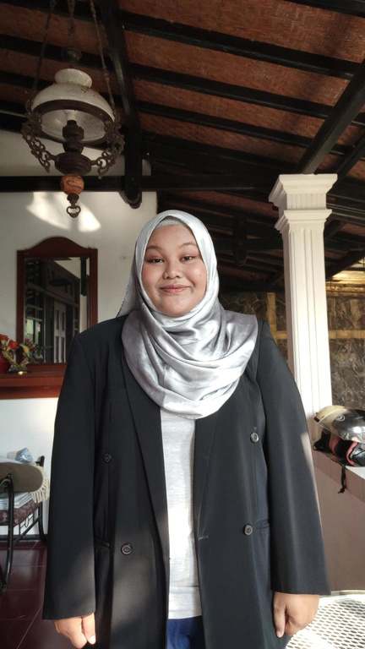
CODING
Search . . .
School
MEET THE TEAM
NAJWA NUR SALIMAH
EKO MUCHAMAD HARYONO
NURHAYATI
SAYYID FADIL
0110223059
0110223079
0110223081
0110223061

Slide 3

Search . . .
CODING
School
MODUL APLIKASI PYTHON YANG DIGUNAKAN
pip install tk
pip install pillow
pip install ttkbootstrap
pip install ttkthemes
pip install reportlab
01
02
Apabila ingin menjalankan aplikasi inventory pastikan aplikasi di atas sudah di download agar bisa dijalankan sesuai dengan formatnya

Slide 4
Search . . .
CODING
School
MODUL Bawaan APLIKASI PYTHON YANG DIGUNAKAN
datetime
OS
sqlite3
01
Modul Python bawaan merujuk pada kumpulan pustaka atau perpustakaan standar yang telah disertakan dalam distribusi inti Python. Dengan kata lain, modul-modul ini telah menjadi bagian integral dari instalasi Python, sehingga pengguna tidak perlu melakukan instalasi tambahan untuk mengakses fungsionalitas yang disediakan oleh modul tersebut.
02

Slide 5



Search . . .
FITUR DI DALAMNYA
TAMBAH BARANG
EDIT BARANG
HAPUS BARANG
LIHAT BARANG
pengguna dapat memilih barang yang akan dibeli (seperti menambahkan barang sesuai stock)
pengguna dapat mengubah barang yang tersedia pada sesuai dengan stock terkini
pengguna dapat menghaous barang apabila tidak sesuai dengan stock terkini
pengguna dapat mencari seluruh jenis, stock,, dan jumlah barang yang tersedia.

Slide 6
Search . . .
FITUR DI DALAMNYA
FITUR CETAK
RESET DB
TAMBAH DUMMY
pengguna dapat memilih barang yang akan dibeli (seperti menambahkan barang sesuai stock)
pengguna dapat mengubah barang yang tersedia pada sesuai dengan stock terkini
pengguna dapat menghaous barang apabila tidak sesuai dengan stock terkini

Slide 7

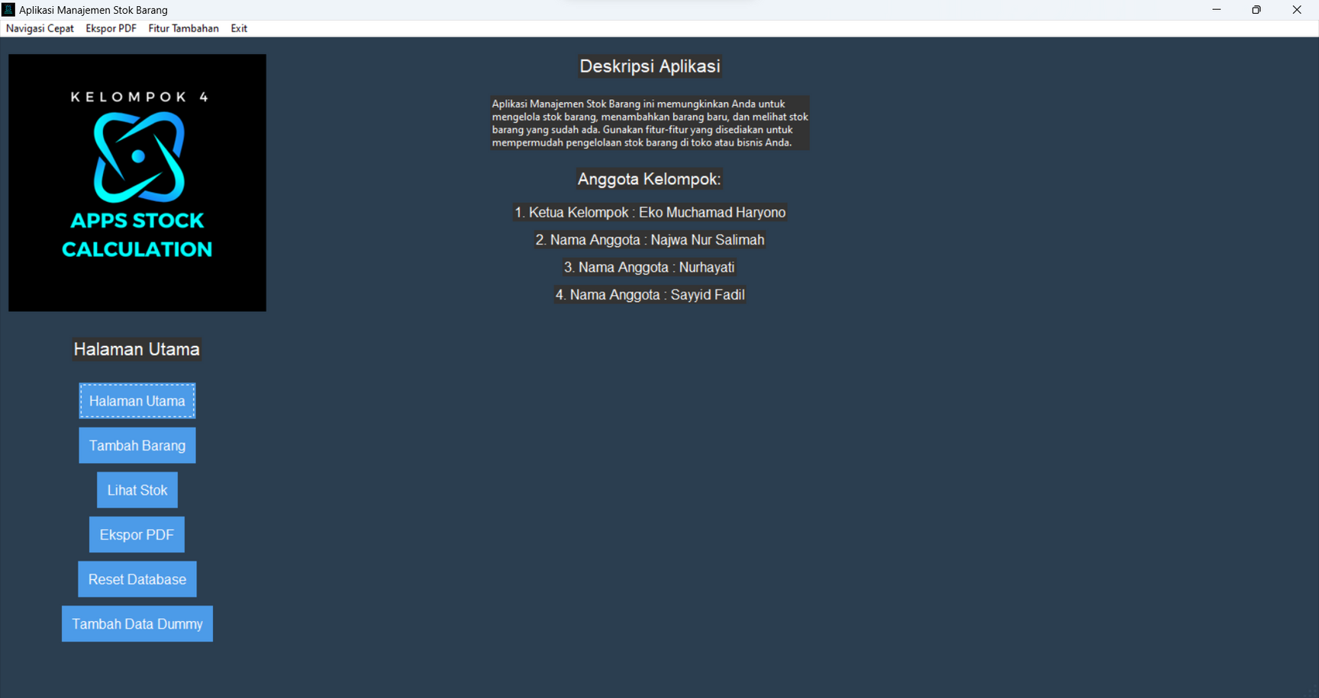
FITUR - HALAMAN UTAMA APLIKASI
Search . . .

Slide 8
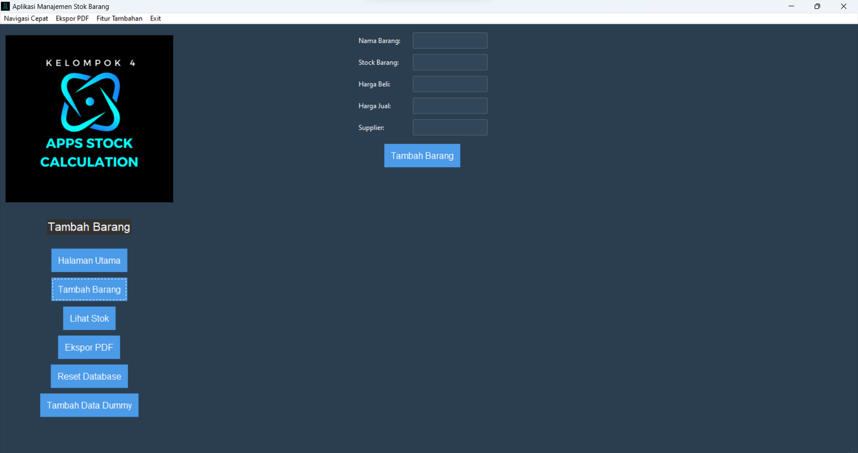
Search . . .
FITUR - TAMBAH DATA

Slide 9
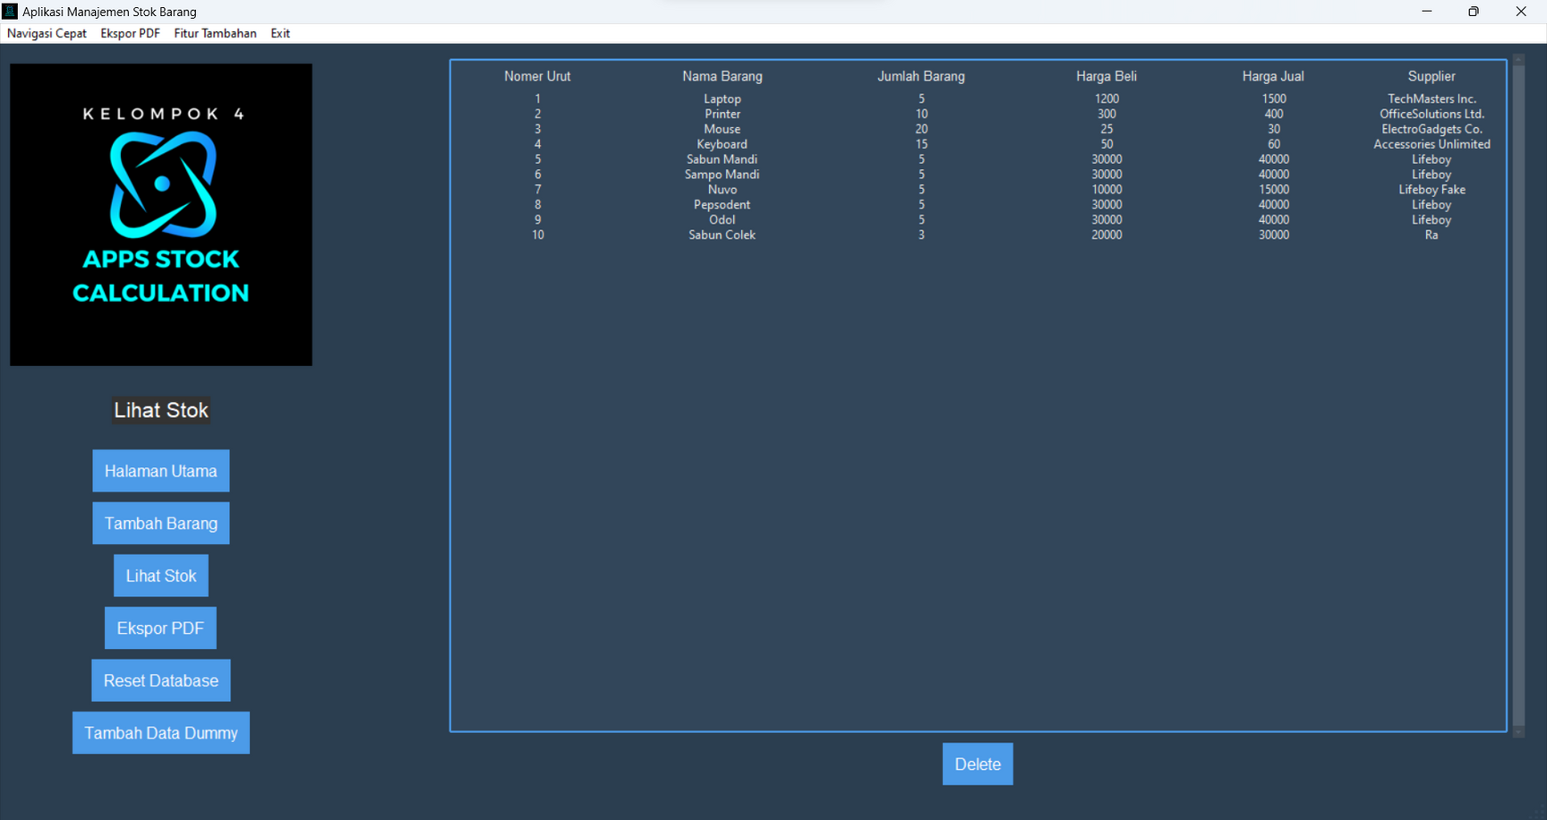
LIST DATA
Search . . .

Slide 10
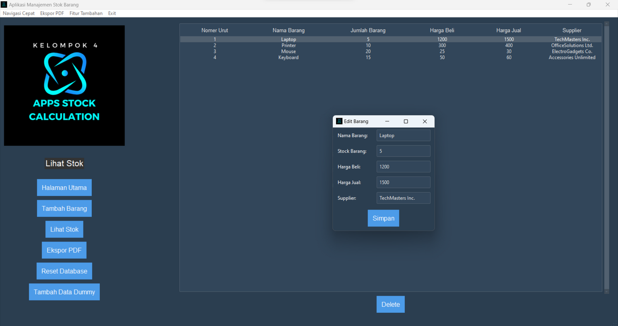
Search . . .
EDIT DATA

Slide 11
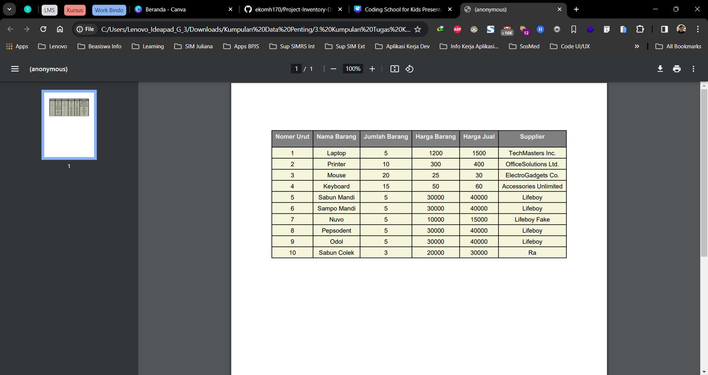
Search . . .
HASIL CETAK

Slide 12
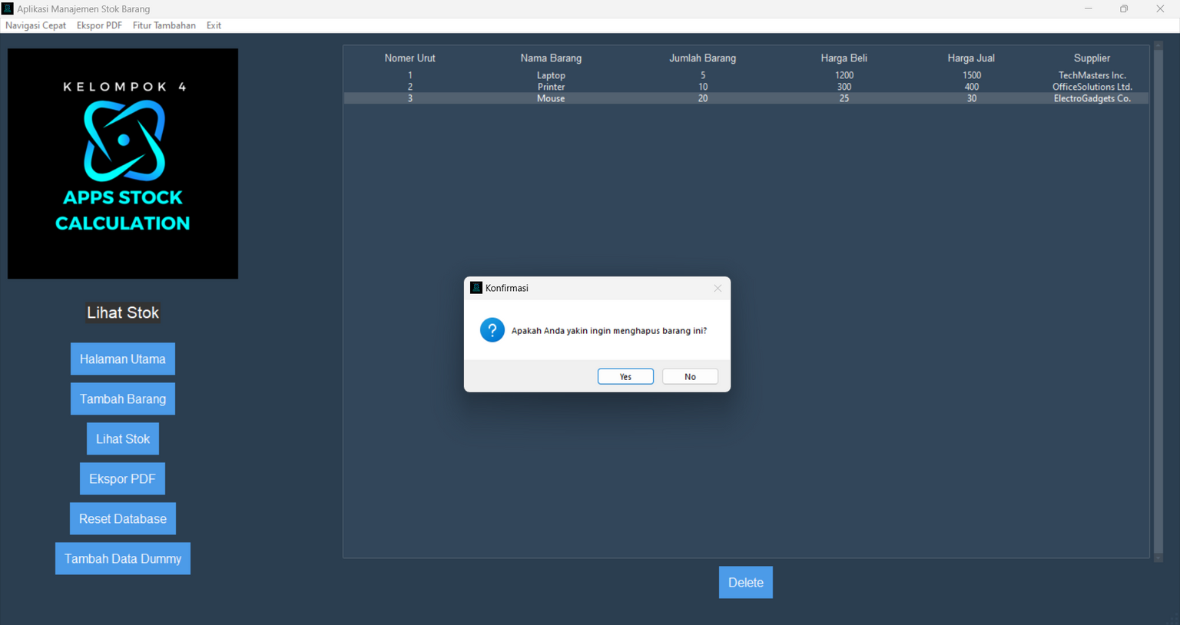
Search . . .
HAPUS DATA

Slide 13
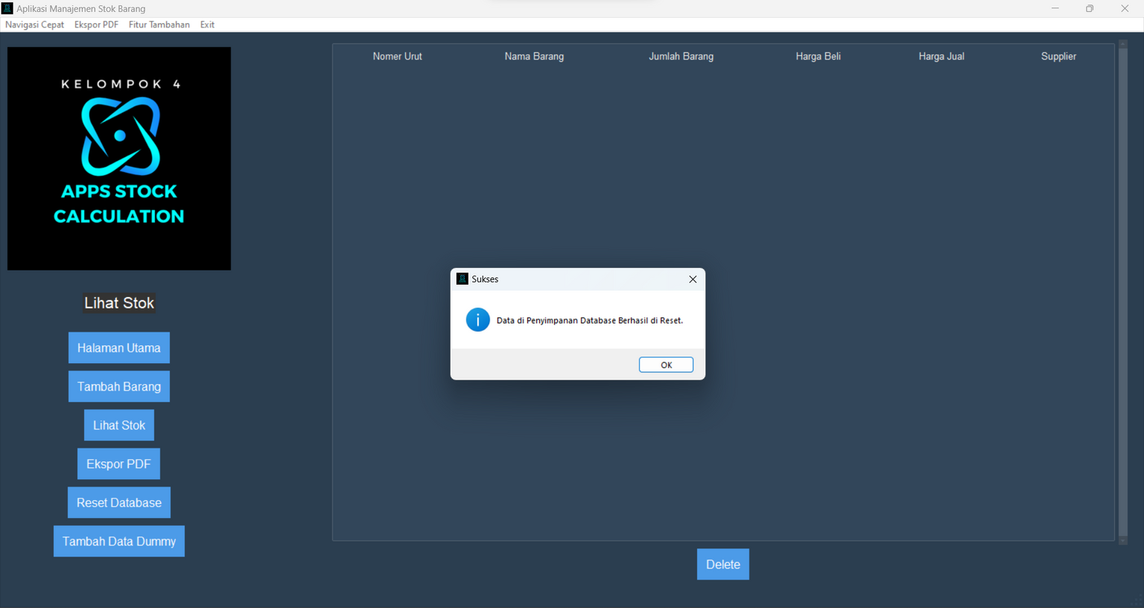
Search . . .
RESET DATA

Slide 14

DATA DUMMY
Search . . .

Slide 15
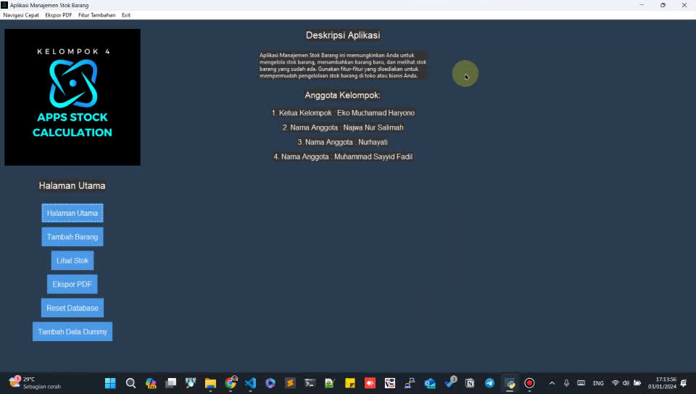
Search . . .
CARA PENGGUNAAN APLIKASI

Slide 16

CODING
Search . . .
School
THANK YOU
END SLIDE

